Slide 1
Физика в космосе
Муниципальное автономное общеобразовательное учреждение
«Средняя общеобразовательная школа № 10 города Белово»
(МАОУ СОШ № 10 города Белово)
Выполнила: Шарабарина Ирина Алексеевна,
ученица 9 класса
Куратор: Бабенко Лариса Викторовна,
учитель физики и астрономии

Slide 2
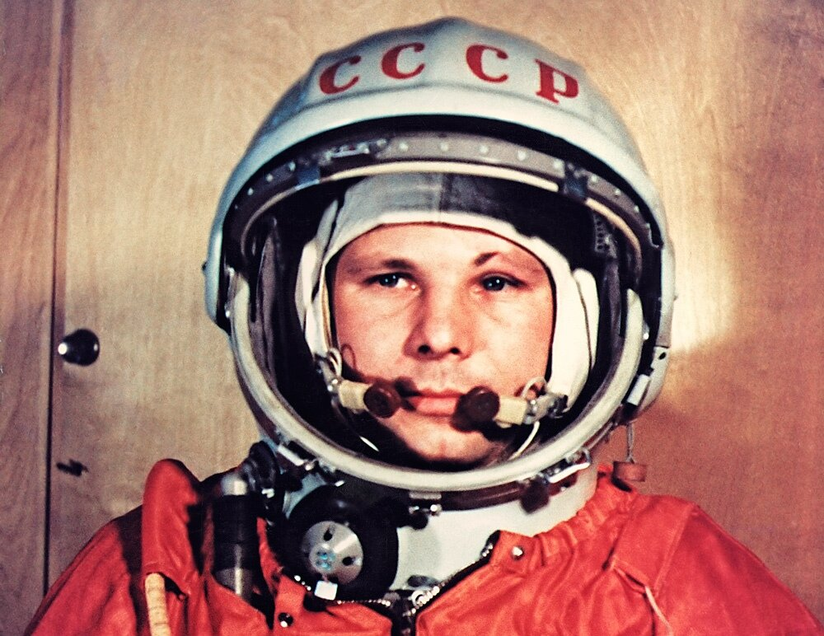
«Жизнь показывает, что и космос будут осваивать не какие-нибудь супермены, а самые простые люди»
©Юрий Гагарин

Slide 3
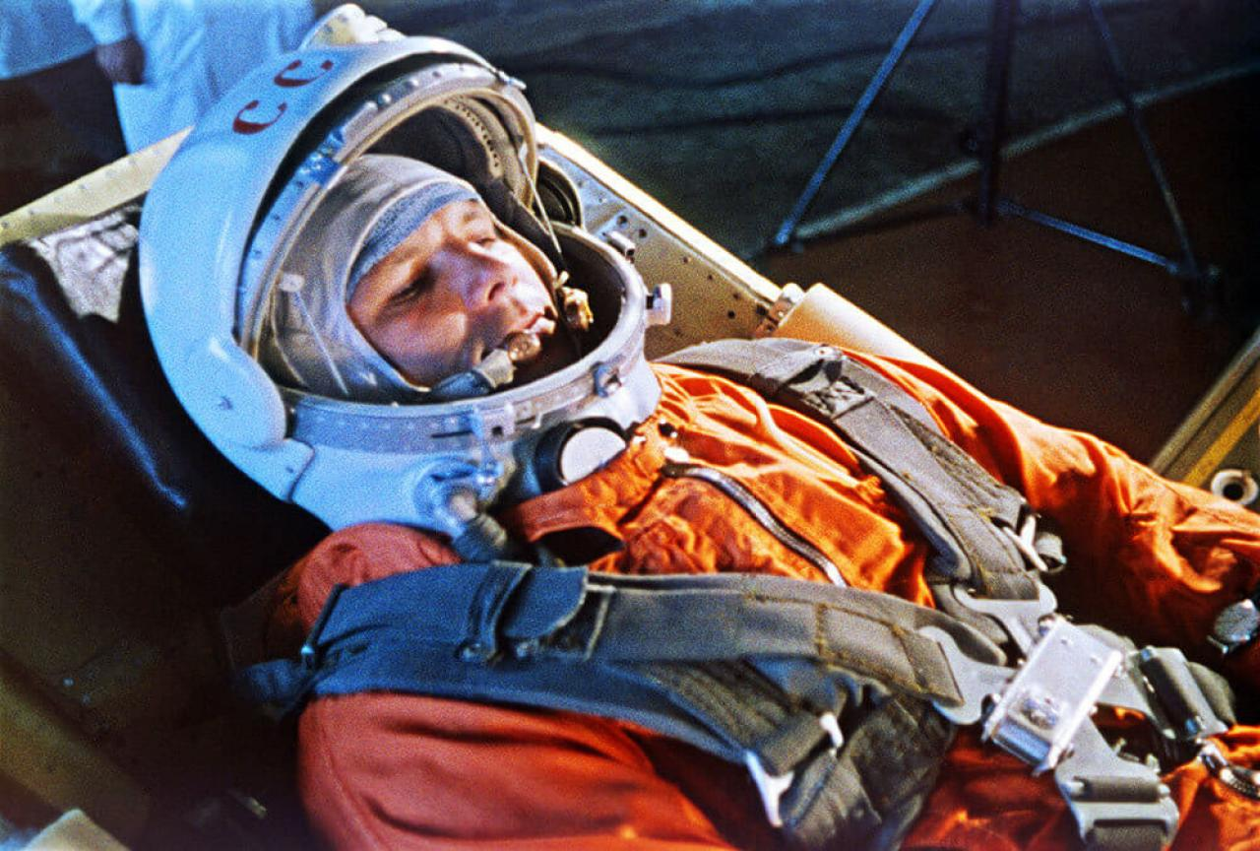
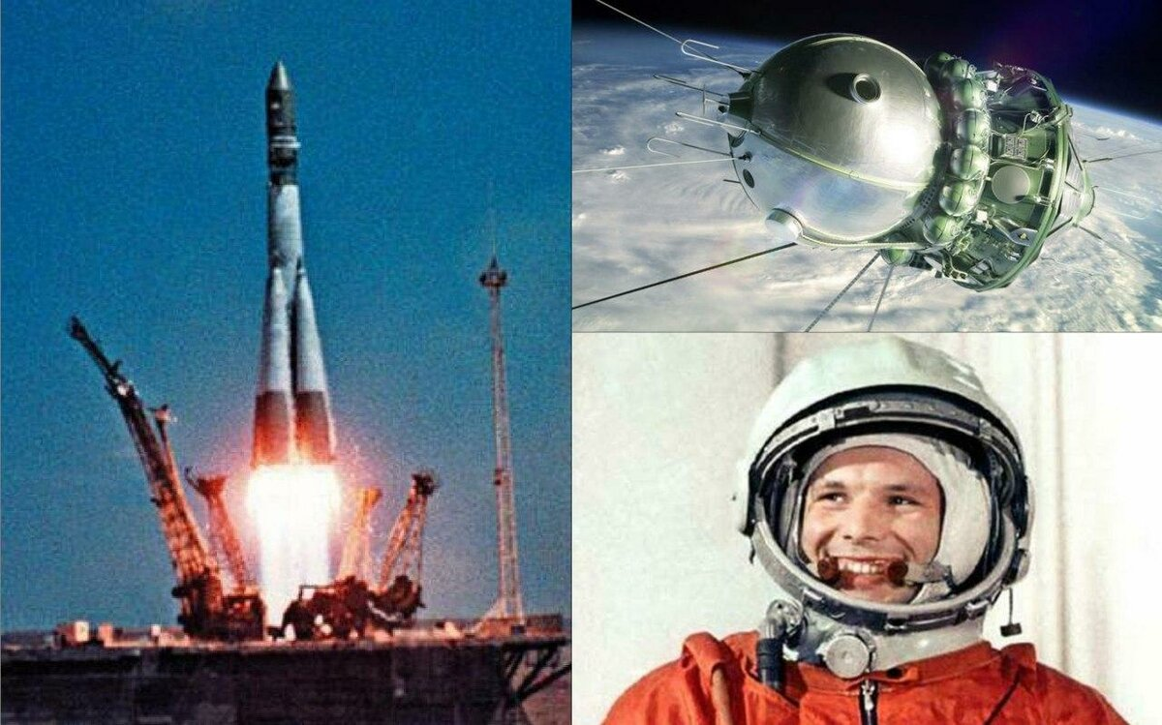
Первый полет человека в космос
12 апреля 1961 г., был начат отсчет космической эры человечества - на корабле "Восток" стартовал первый космонавт Юрий Гагарин.

Slide 4
Понятие космос
В современном понимании космос есть все находящееся за пределами земли и земной атмосферы. В англоязычной научной литературе в качестве аналога термина «космос» пользуются словом «пространство» (space).
Физика космоса – наука о физических явлениях во вселенной. То, что обычно понимается под физикой космоса, во многом совпадает с более употребительным понятием «астрофизика».
Ближайшая и наиболее изученная область космоса – околоземное космическое пространство.
Свойства вещества и процессы, протекающие в этой области, в значительной мере определяются влиянием магнитного поля земли. Поэтому ближний космос принято называть магнитосферой земли.

Slide 5
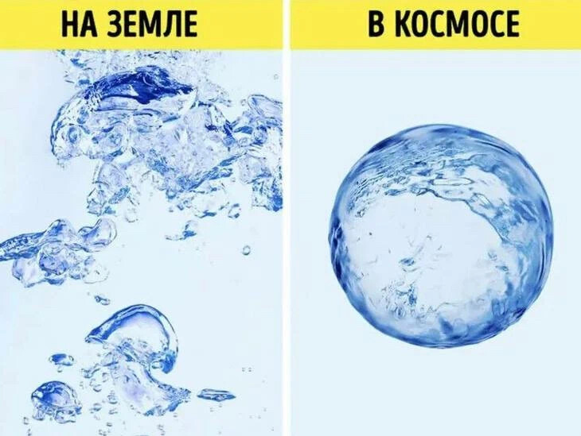
Интересные факты о физике в космосе
Когда вода кипит на Земле, она создает тысячи маленьких пузырьков. Однако в космосе кипящая вода создает один гигантский волнообразный пузырь. Ученые считают, что это связано с отсутствием конвекции и плавучести, которая сопровождает гравитацию.

Slide 6
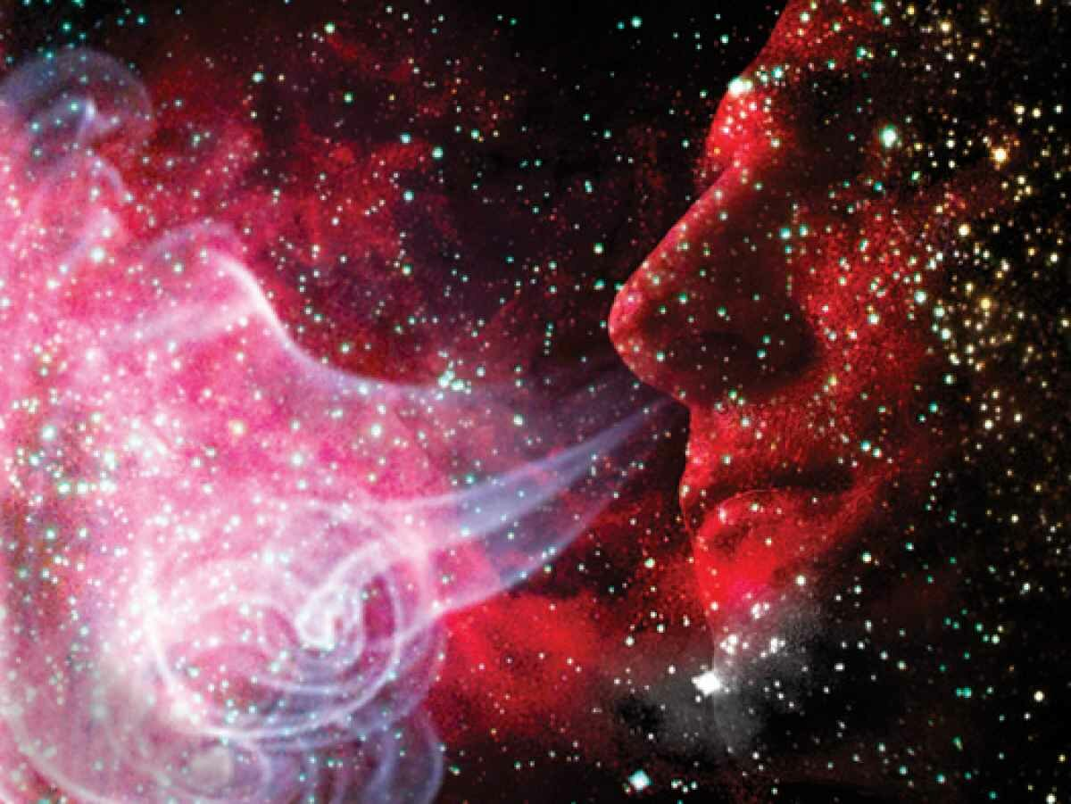
Интересные факты о физике в космосе
Поскольку аромат зависит от нескольких факторов окружающей среды, таких как температура, влажность и возраст цветка, цветы пахнут в космосе иначе, чем на Земле. Аромат различных роз, выращенных на космическом шаттле Discovery, был позже воспроизведен и включен в «Zen», парфюм, продаваемый японской компанией Shiseido.

Slide 7
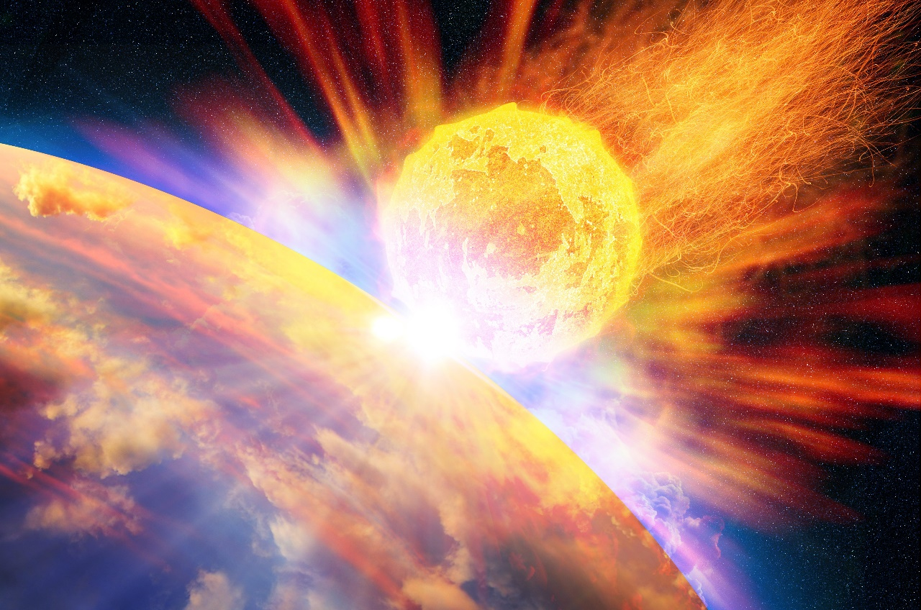
Интересные факты о физике в космосе
На Земле пламя поднимется. Однако в космосе пламя будет двигаться от источника во всех направлениях. Поскольку пространство не имеет силы тяжести, расширяющийся горячий воздух испытывает равное сопротивление во всех направлениях, поэтому он движется сферически от своего источника.

Slide 8
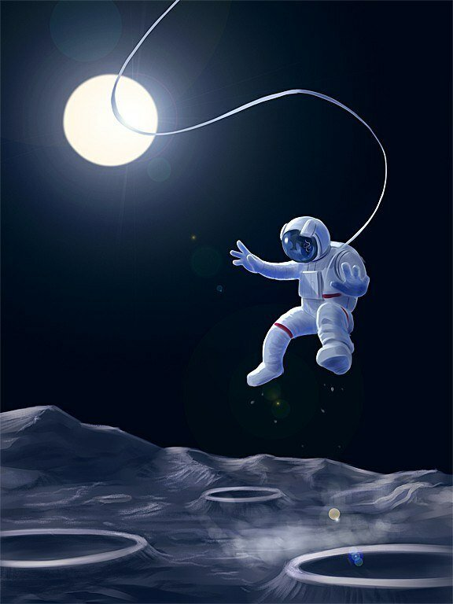
Интересные факты о физике в космосе
Поскольку в космосе нет гравитации, нет естественной конвекции, а это означает, что тепло тела не поднимется с кожи. Из-за этого тело будет постоянно потеть, чтобы остыть, но, к сожалению, пот не будет капать или испаряться - он просто будет накапливаться.

Slide 9
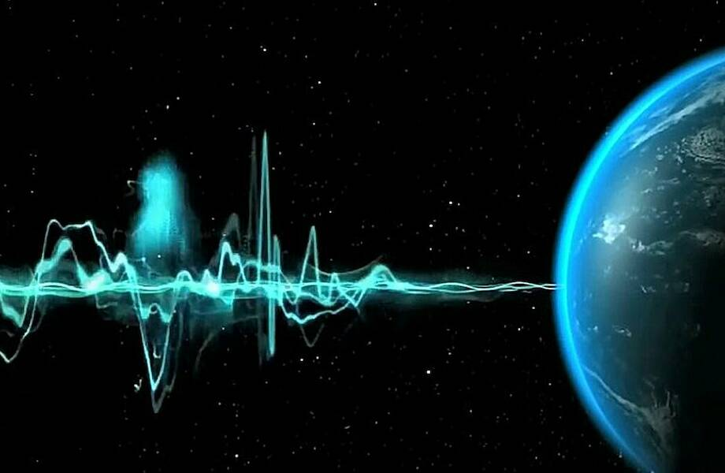
Интересные факты о физике в космосе
В космосе нет звука.

Slide 10
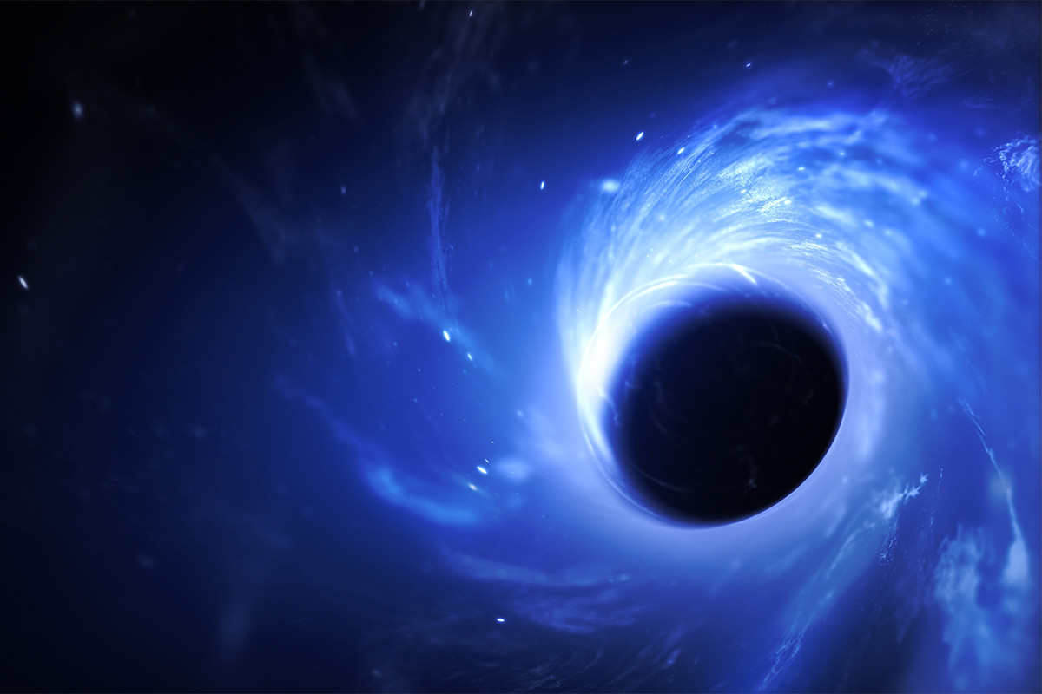
Интересные факты о физике в космосе
Черная дыра возникает, когда большая звезда взрывается и оставшееся ядро коллапсирует в объект настолько маленький и плотный, что его гравитация становится слишком сильной даже для самой быстрой вещи во вселенной — света. Первая подтвержденная черная дыра, которая была обнаружена, была Cygnus X-1 в 1964 году.

Slide 11
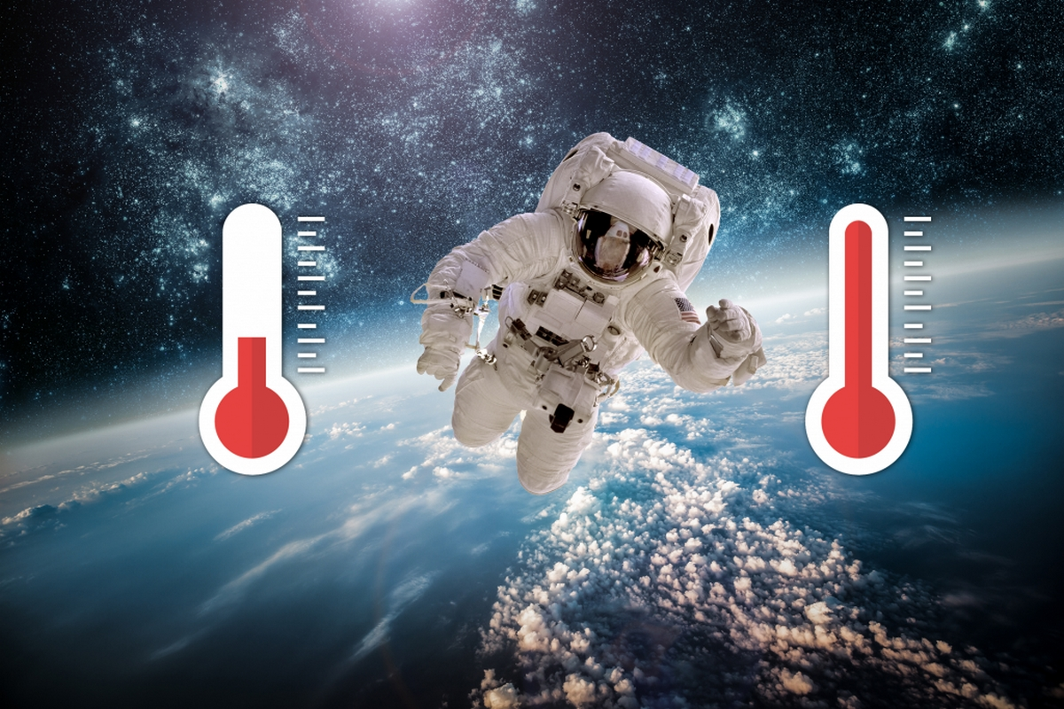
Интересные факты о физике в космосе
Температура космического микроволнового фонового излучения, которое пронизывает всю вселенную, составляет 2,7 ° К (-270,45 ° С, -454,81 ° F).

Slide 12
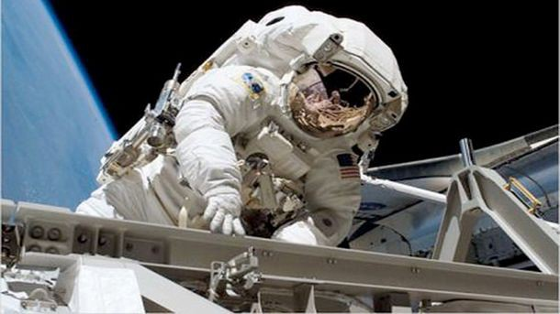
Интересные факты о физике в космосе
Когда две части металла в касаются друг друга в открытом космосе, они крепятся друг к другу. В то время как сварка обычно проходит под воздействием тепла, в этом случае частицы соединяет вакуум, т.е. получается «холодная сварка». Но как тогда космические корабли могут находиться в открытом космосе? Ответ прост. Еще на Земле их покрывают слоем окисленного вещества, чтобы предотвратить это явление. Так что риск того, что космические корабли прикрепятся друг к другу, чрезвычайно мал.

Slide 13
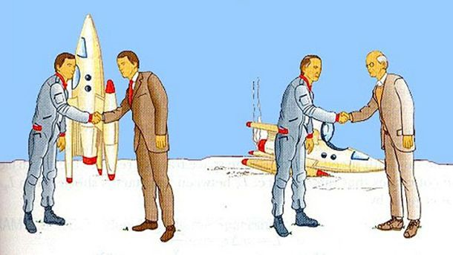
Интересные факты о физике в космосе
Знаменитый Парадокс Близнецов заключается в том, что если одного близнеца посадить в космический корабль, движущийся со скоростью, близкой к скорости света в космосе, а другого оставить на Земле, то по теории относительности, близнец в космическом корабле вернется на Землю гораздо моложе, чем его «земной» брат.

Slide 14
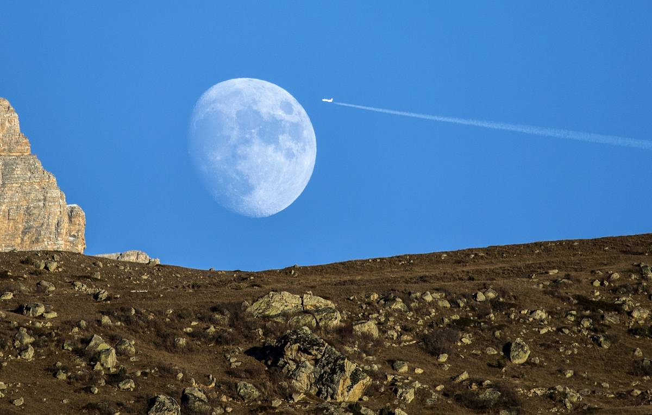
Интересные факты о физике в космосе
Каждый год Луна удаляется от Земли на 4 сантиметра. Хотя такая цифра может показаться не такой уж и большой, это может иметь разрушительные последствия для нашей планеты в будущем. Несмотря на то, что гравитационное поле Земли должно удержать луну на орбите Земли, ее удаление в конечном счете замедлит вращение планеты вплоть до того момента, когда один день будет длиться больше месяца.

Slide 15
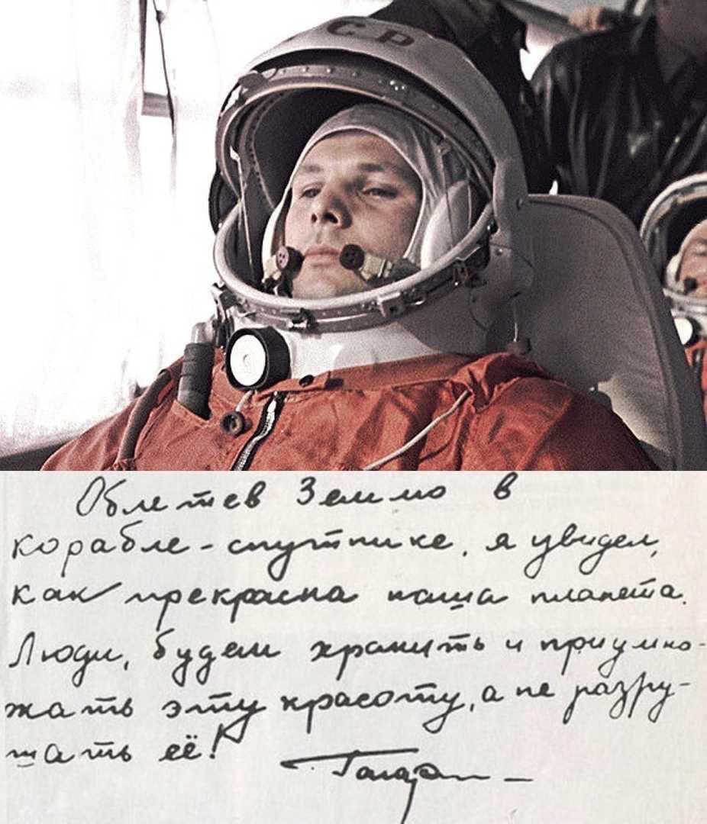
Ценность физики в изучении космоса
Таким образом, физика изучает общие законы природы, и поэтому многие естественные науки тесно связаны с физикой.
Рассмотренные факты о космосе были изучены благодаря науке и, конечно же, желании и стремлении людей хранить и приумножать красоту планеты, чего и желал Юрий Гагарин.

